Slide 1
Уважаемые родители! Сегодня тема занятия – История русской матрешки. Познакомьте ребенка с презентацией.

Slide 2
Есть для вас одна игрушка,
Не лошадка, не Петрушка.
Алый шелковый платочек,
Яркий сарафан в цветочек,
Упирается рука в деревянные бока.
А внутри секреты есть:
Может три, а может шесть.
Разрумянилась немножко
Наша русская …..

Slide 3
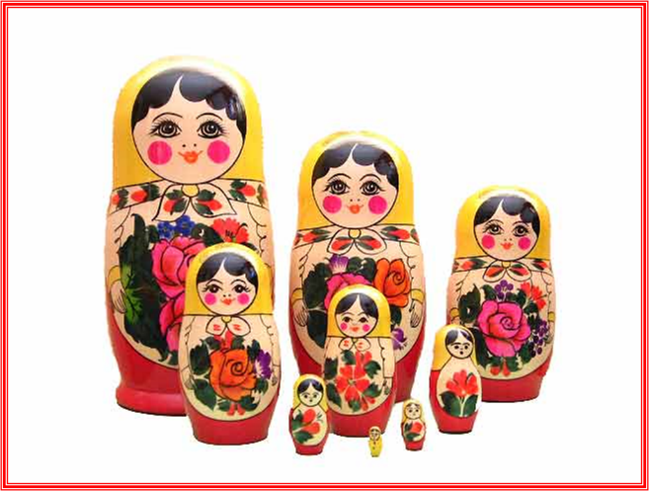

Slide 4
Матрёшка — старинная русская деревянная игрушка. Её очень любят русские и иностранные туристы.
Они увозят с собой матрёшку домой, как память о нашей стране. Матрёшке около ста лет.
История появления матрёшки такая:

Slide 5
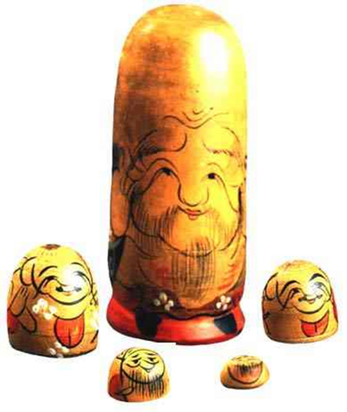
Однажды из Японии привезли игрушку большеголового деревянного японца, Фукурумы.
Раскроешь его, а там ещё такая игрушка, раскроешь вторую, а там третья.

Slide 6
Очень понравилась такая игрушка русским мастерам.
Первую матрёшку из дерева выточил токарь Василий Звёздочкин,
художник Сергей Малютин расписал её. Они «переодели» ее в русский сарафан с передничком, на голову повязали яркий платочек, нарисовали красивые глазки, наложили на щечки румяна.

Slide 7
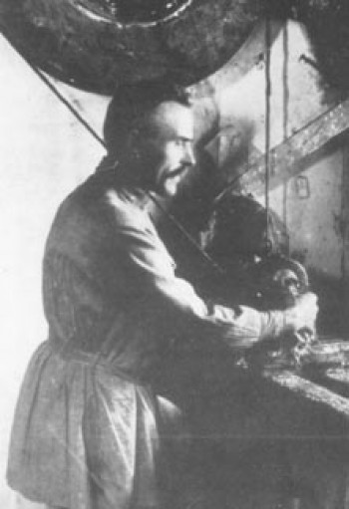
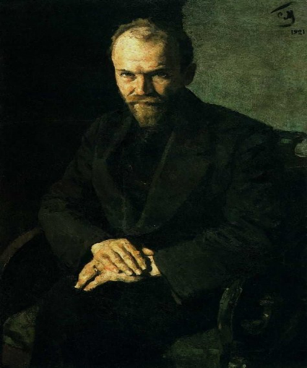
Художник
Сергей Малютин
Русский мастер
Василий Звёздочкин

Slide 8
И назвали её старинным русским именем – Матрёна. И она выглядела вот так, изображала девочку в сарафане с петухом в руках

Slide 9
Чтобы изготовить матрешку, требуется большое мастерство. Делают матрешек из лиственницы, липы, березы, срубленных весной. Древесину выдерживают в течение двух-трех лет, затем на станках вытачивают матрешек. Для работы мастера берут самую качественную древесину, без сучков и трещин.

Slide 10
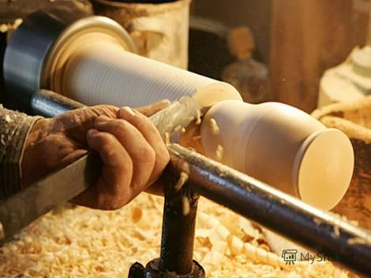
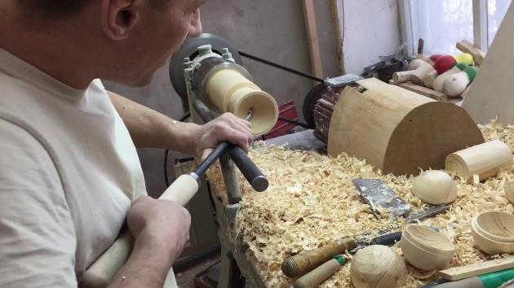

Slide 11
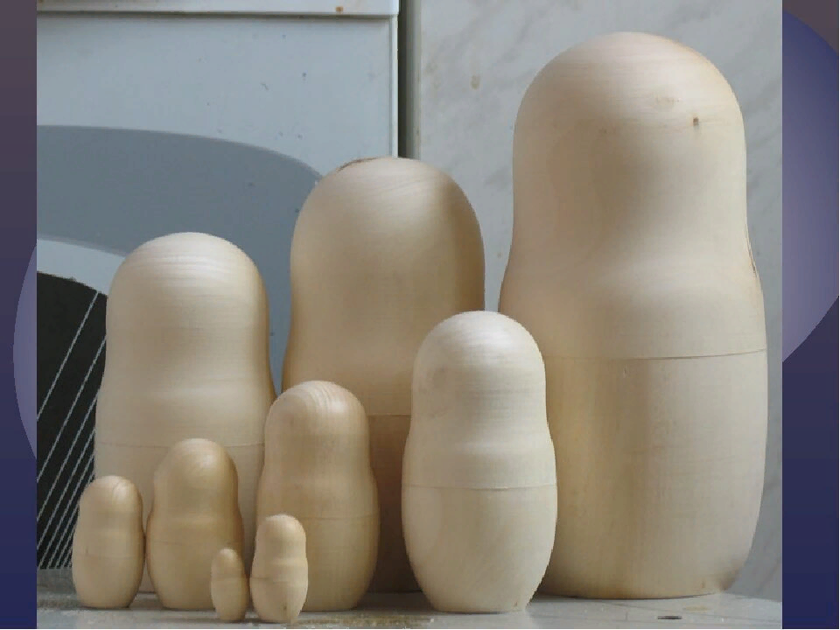

Slide 12
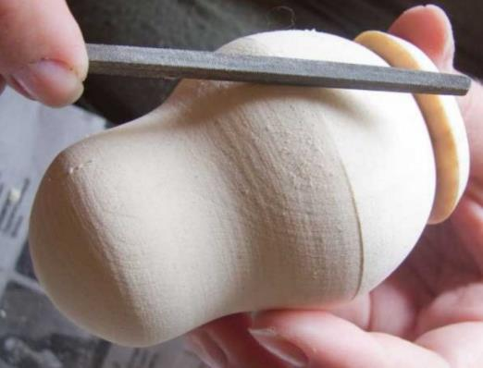
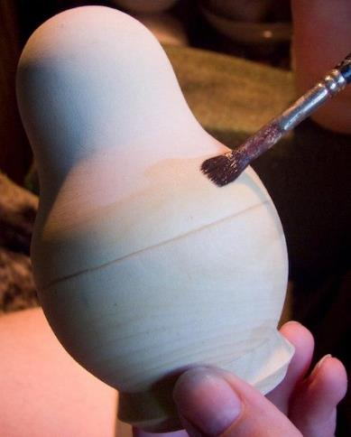

Slide 13
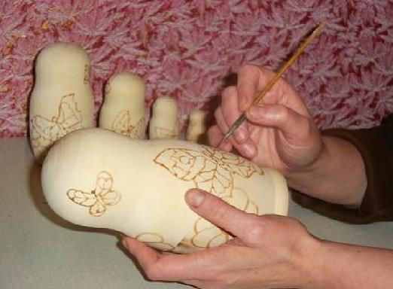
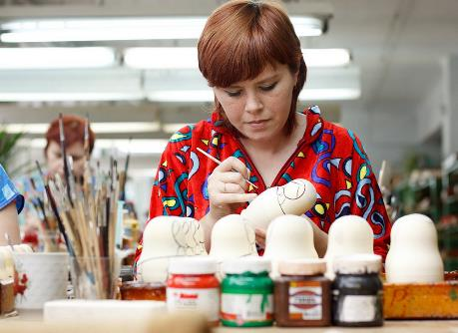

Slide 14
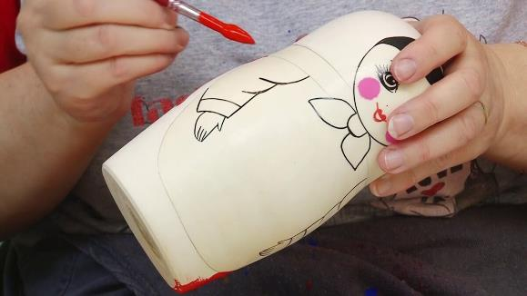
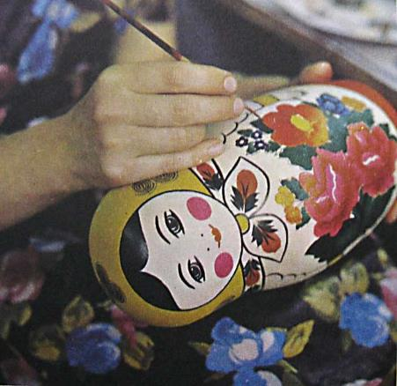

Slide 15
Матрёшку полюбили простые люди. Куклу стали делать мастера в разных городах: Сергиевом Посаде, Семёнове, Вятке, селе Полховском Майдане.
Все эти матрёшки отличались
друг от друга.

Slide 16
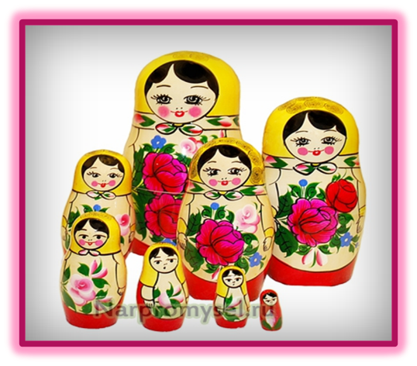
Семеновская матрешка
Я из тихого зеленого
Городка Семенова.
В гости к вам пришла
Букет цветов садовых
Розовых, бордовых
В подарок принесла.

Slide 17
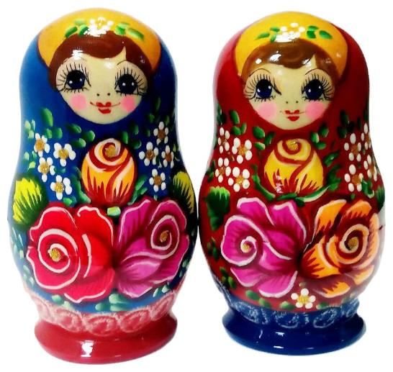
Полхов – Майданская
матрешка
А я, подружки, из майдана,
Могу я стать звездой экрана.
Украшен мой наряд цветами
С сияющими лепестками,
И ягодами разными,
Спелыми и красными.
Эта матрёшка отличается яркими сочными красками: малиновой, тёмно-зелёной, жёлтой, фиолетовой. Впереди большой красивый цветок. вся фигура расписана ягодами, листьями и цветами.

Slide 18
Сергеев – Посадская
матрешка
Я из сергиева посада.
Встрече с вами очень рада.
Мне художниками дан
Яркий русский сарафан.
Я имею с давних пор
На переднике узор.
Знаменит платочек мой
Разноцветною каймой.
Сергиево - посадская матрёшка одета в узорчатую кофту, сарафан с кружками и змейками, передник в цветочек. Роспись яркая, основные 3-4 цвета: жёлтый, красный, синий, зелёный. Эта матрёшка – труженица. Она держит в руках то лукошко с ягодами, то петушка, то серп.

Slide 19
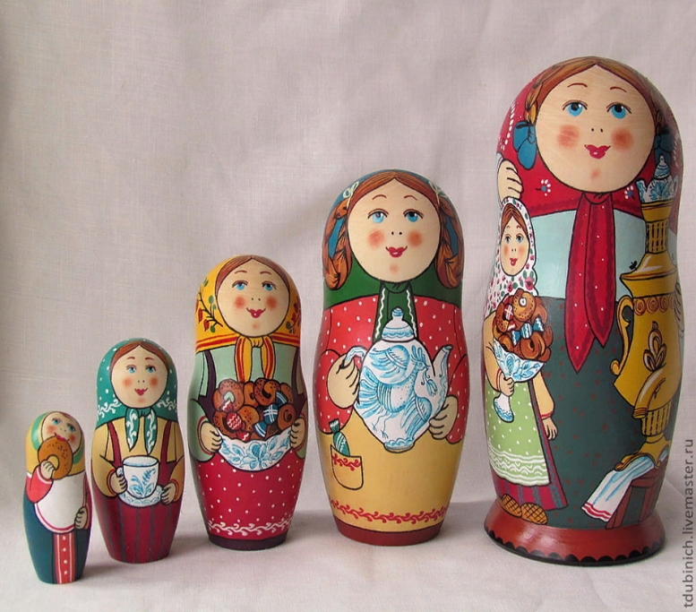

Slide 20
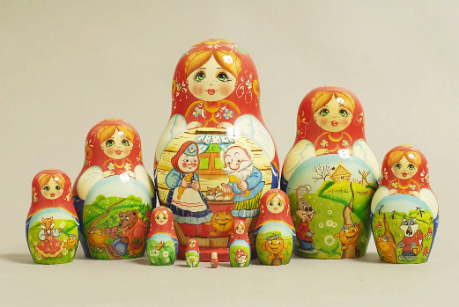
ВЯТСКИЕ МАТРЕШКИ
Наши губки бантиком,
Да щёчки словно яблоки,
С нами издавна знаком
Весь народ на ярмарке.
Мы, матрёшки вятские,
Всех милей и краше,
Расписные, яркие,
Сарафаны наши!
Вятская матрёшка самая северная. Её не только расписывают красками, но и украшают соломкой. Из соломки вырезают цветы
и узоры.
Потом их приклеивают и покрывают лаком.

Slide 21
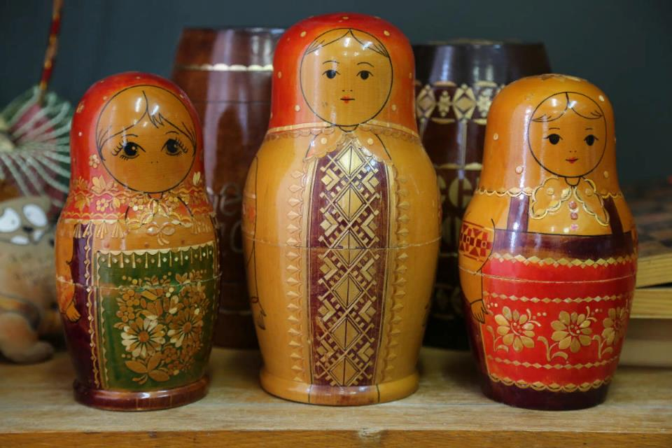

Slide 22
А еще в в разных местах России появляются авторские матрёшки Художник сам придумывает как расписать такую куклу..

Slide 23
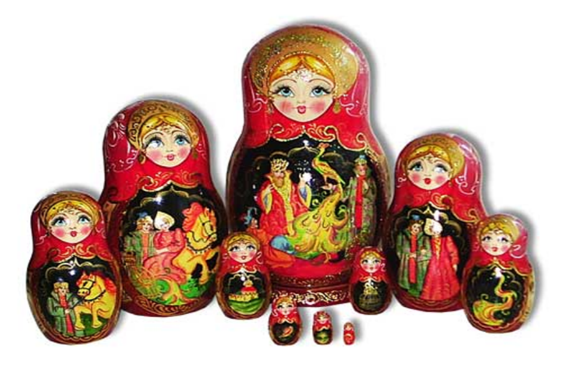

Slide 24
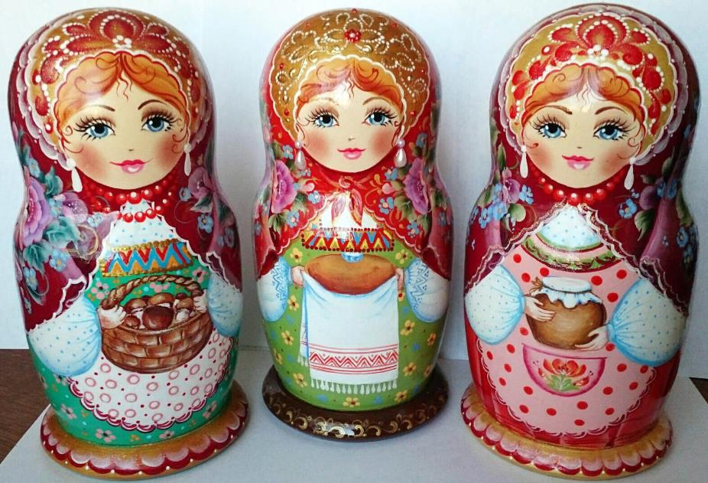

Slide 25
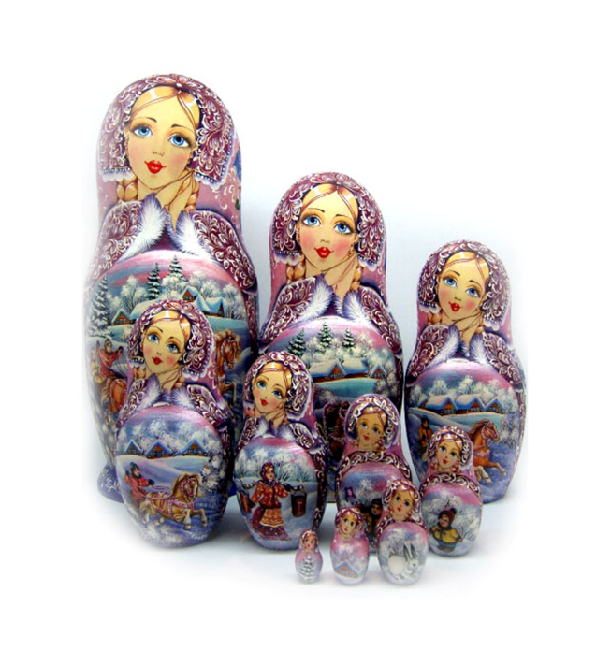

Slide 26
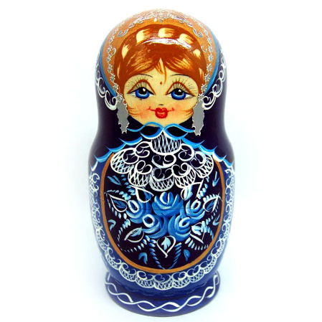
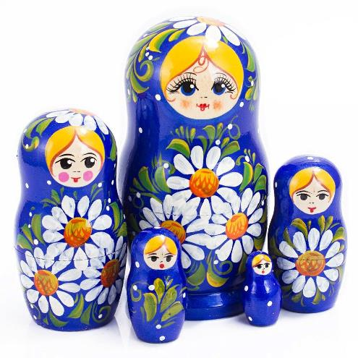

Slide 27
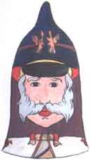
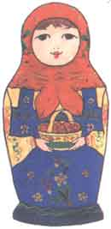
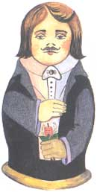
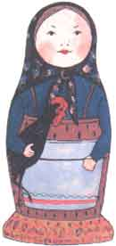
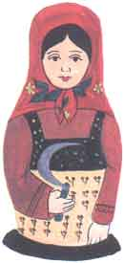
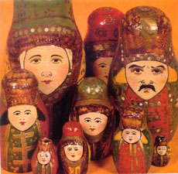
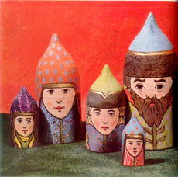
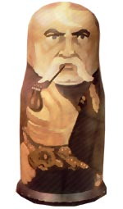
Тарас Бульба
Богатыри
Бояре

Slide 28
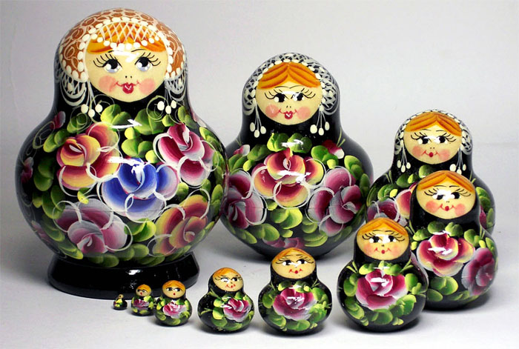

Slide 29
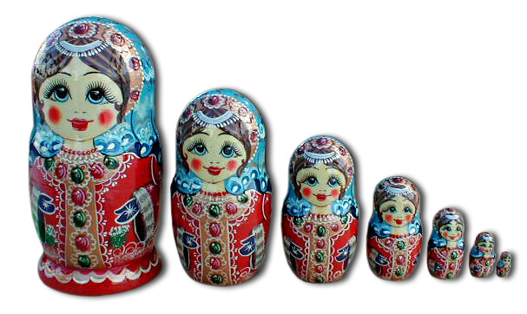

Slide 30
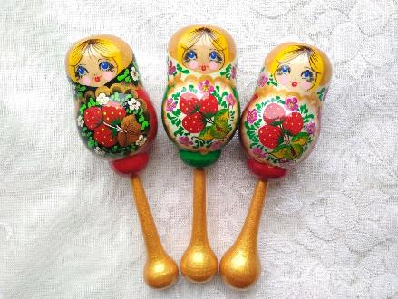
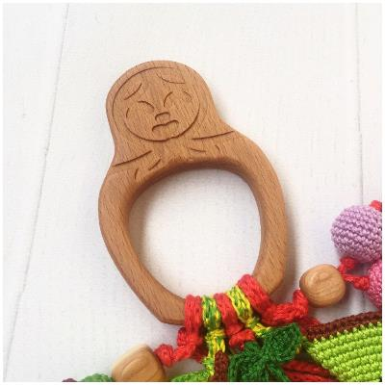
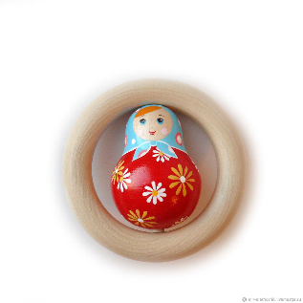
А сколько сувениров делают из матрешек!!!!!
Матрешка-погремушка

Slide 31
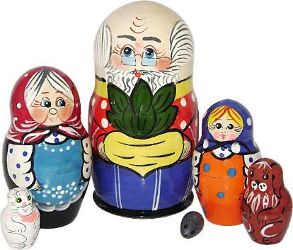
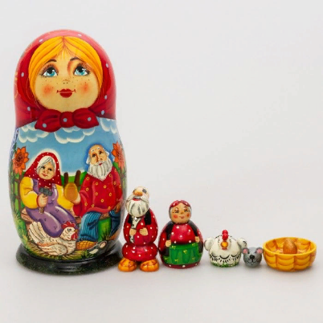
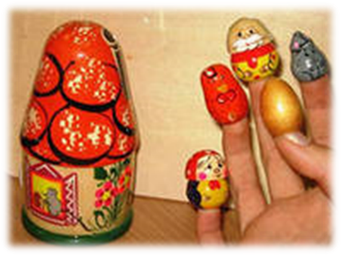
Матрешка - театр

Slide 32
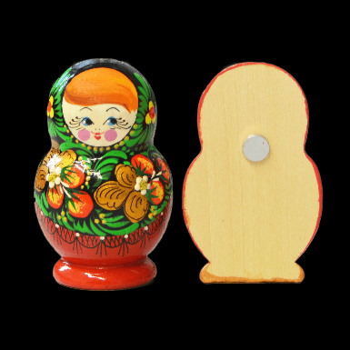
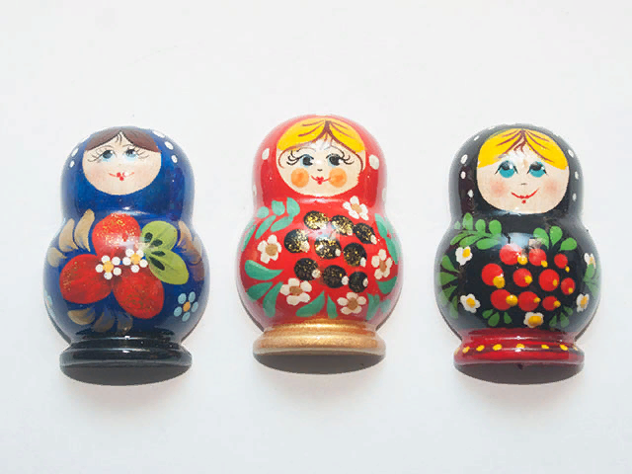
Матрешки - магниты

Slide 33
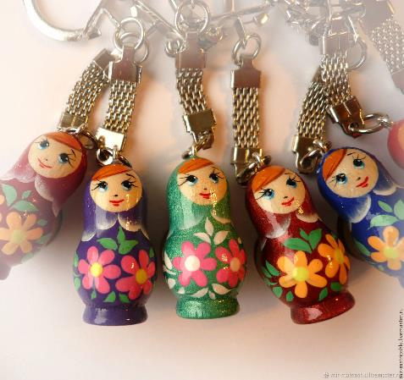
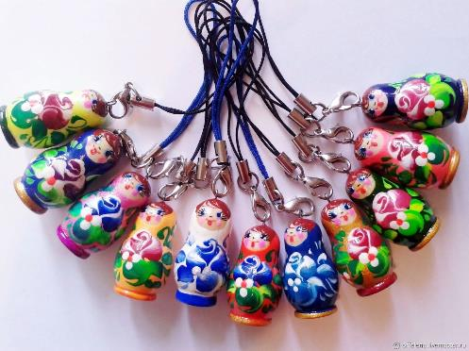
Матрешка -брелок

Slide 34
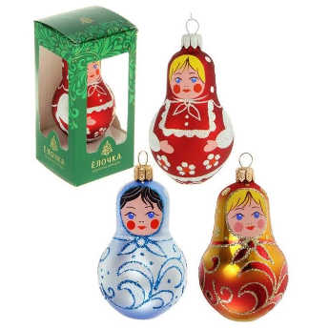
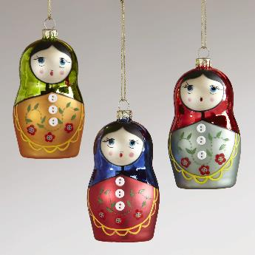
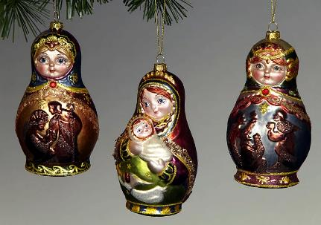
Матрешка – елочные украшения

Slide 35
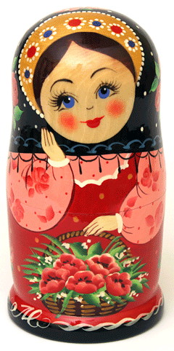
Красавица Матрешка стала символом России

Slide 36
Спасибо
за
внимание!

